Slide 1
Libro2
Archivo creado el: 28-08-2023 11:14:23

Slide 2


Slide 3
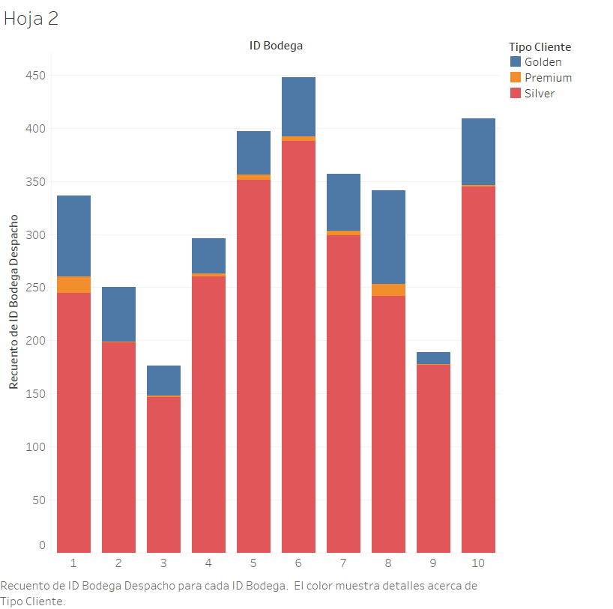

Slide 4
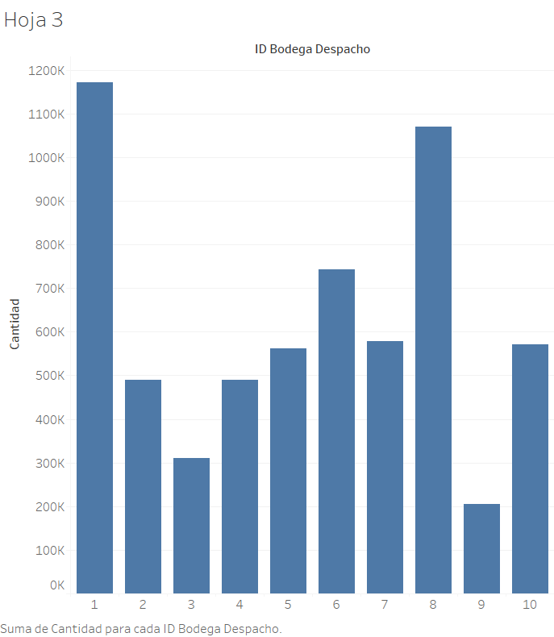

Slide 5
